Slide 1
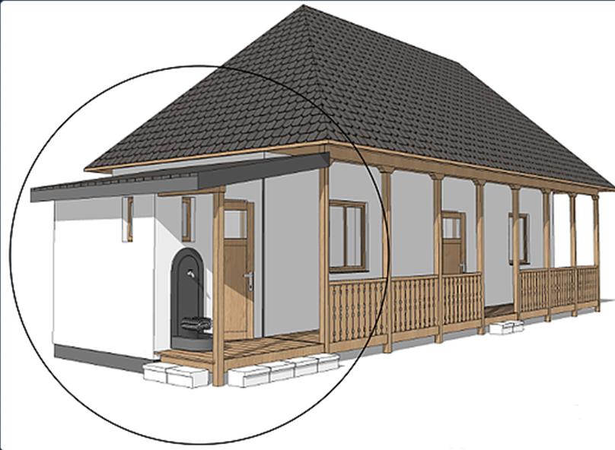
Modul de baie prefabricat, cu accesorii şi extensie bucătărie, și procedeu de ataşare a acestuia la o locuinţă individuală existentă
Propunere de brevet inregistrata OSIM cu Seria A/00471/27.06.18 sub titulatura Universităţii Tehnice de Construcţii Bucureşti validata si postata pe BOPI ( Buletinul Oficial de Proprietate Intelectuala al Romaniei nr. 6/2019) si pe WOS.
Autori:
Prof.univ.dr.ing. Laurențiu RECE –coord.
Prof.univ.dr.ing. Dan PĂUNESCU
S.l.univ.dr.ing. Dragos VOICULESCU
S.l.univ.dr. ing. arh. Costin Radu TURCANU
Conf.univ.dr.ing. Florin BALTARETU
Drd. ms. ing. Bianca PIRONEA

Slide 2
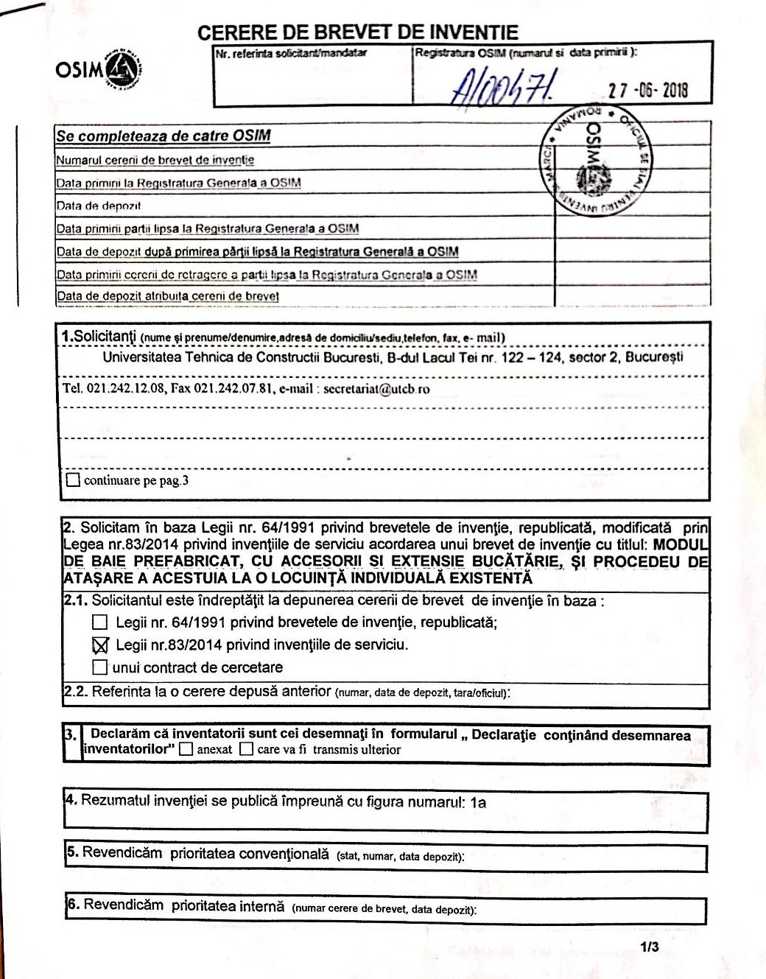
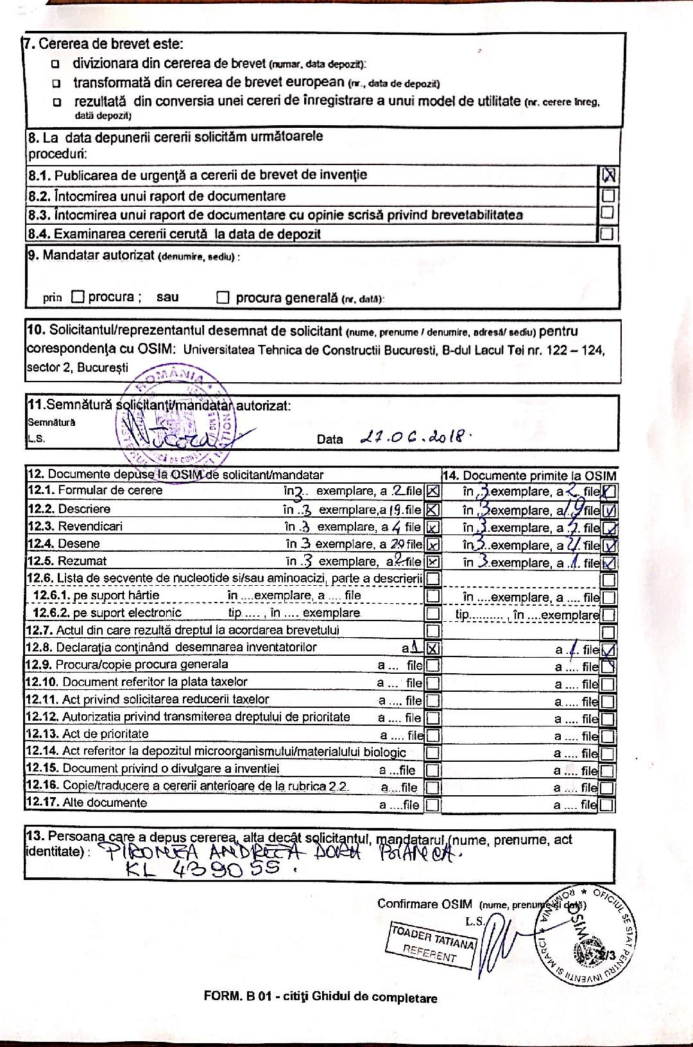
Propunerea de brevet “Modul de baie prefabricat, cu accesorii şi extensie bucătărie, și procedeu de ataşare a acestuia la o locuinţă individuală existentă” inregistrata OSIM cu Seria A/00471/27.06.18, sub titulatura Universităţii Tehnice de Construcţii Bucureşti se inscrie in categoria “Implicarea în/derularea de proiecte de protecția mediului și dezvoltare durabilă”.

Slide 3
Despre proiect
Modulul de baie prefabricat respectă condițiile Uniunii Europene în ceea ce privește protecția mediului, este conceput din materiale reciclabile în proporție chiar de peste 90%.
​
Modulul de baie prefabricat conține el însuși peste 20% elemente din materiale reciclate și are în plus avantajul că reciclarea se poate face la fel de ușor precum instalarea, produsul având capacitatea de a fi demontat prin procedeul invers montării, transportat și reciclat.
De asemenea, modulul de baie prefabricat se înscrie și în cea de a doua componentă a direcției și anume, dezvoltarea durabilă. România este înt-un program de moderinzare a satului Românesc, este angajată până în 2022 în rezolvarea problemelor legate de utilități, apă, canalizare, etc și de instalarea băilor moderne în locuințele țărănești. Însa în aplicarea acestui program se lovește de dificultatea realizării racordărilor în zonele izolate sau greu accesibile unde aducerea utilităților conduce la costuri foarte mari raportate la numărul redus de case pe care le deservesc.
Modulul permite realizarea modenizarii bailor in mod autonom fără a impune aducțiunile de apă sau de canalizare.

Slide 4
Despre proiect
Propunerea de brevet cu titlul mai sus menţionat, numită în continuare "Modul de baie prefabricat", conform invenţiei se referă la o construcţie prefabricată, din structură metalică sau din alte materiale cu caracteristici favorabile împotriva umidităţii, care se aplică construcţiilor existente lipsite de facilităţile unui grup sanitar şi este destinată îmbunătățirii calității vieții în mediul rural sau urban, ( îndeosebi în zone mai izolate ) oferind utilizatorilor confortul specific unui grup sanitar complet dotat și acces la un spațiu interior complet funcțional.

Slide 5
Despre structura de rezistenta
Modulul de baie prefabricat este completat şi cu un kit de bucătărie care permite amplasarea rapidă a unui modul de bucătărie în camera alaturată sau într-o altă cameră, în limitele conductelor furnizate de kit-ul de instalare, aşa încât locuinţa la care se ataşează echipamentul complex, propus în acest brevet, devine o locuinţă cu toate utilităţile specifice unei funcţionări normale şi aceasta, indiferent dacă locuinţa în cauză are (sau nu) acces la utilităţi în vecinătate.
​
Alt element de noutate este legat de integrarea în ansamblul casei, atât la aspectul exterior cât şi la cel interior.
​
În acest scop, varianta structurală, precum și materialele utilizate în construcţia pereţilor, acoperisului , podelei, etc, sunt astfel alese încât, privit din exterior modulul prefabricat se încadrează în arhitectura casei ţărămeşti, seamănă cu aspectul general al acesteia, (nu are nimic din aspectul unui conteiner industrial), iar la interior , fie cu o baie rustică, fie una clasică ( funcție de opţiunea beneficiarului care poate opta în etapa de contractare şi vis-a-vis de culori, materialele utilizate – din gama celor recomandate din punct de vedere funcțional şi al condiţiilor specifice etc.).
Corpul de baie prefabricat trebuie să fie ușor și rezistent și de aceea s-a ales pentru structura de rezistenta otelul. Structura corpului de baie este realizată din țevi rectangulare din oțel îmbinate cu sudură, care alcătuiesc, atât structura de rezistenă a peretilor, cat si structura de rezistenta a corpului de baie propriu-zis.

Slide 6
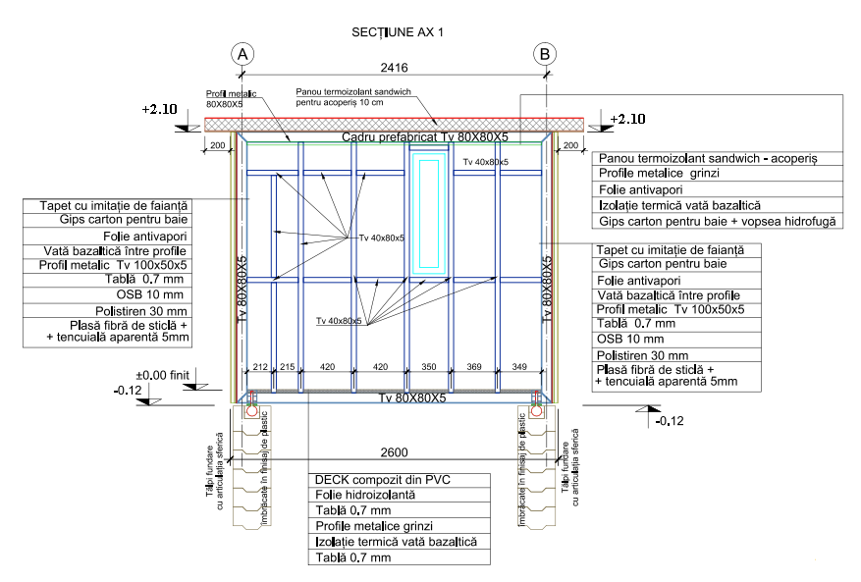

Slide 7
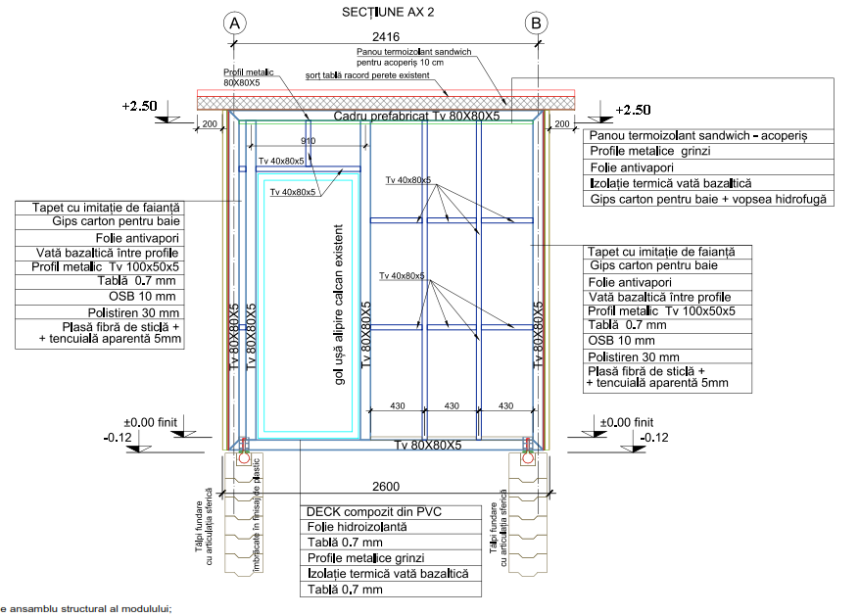

Slide 8
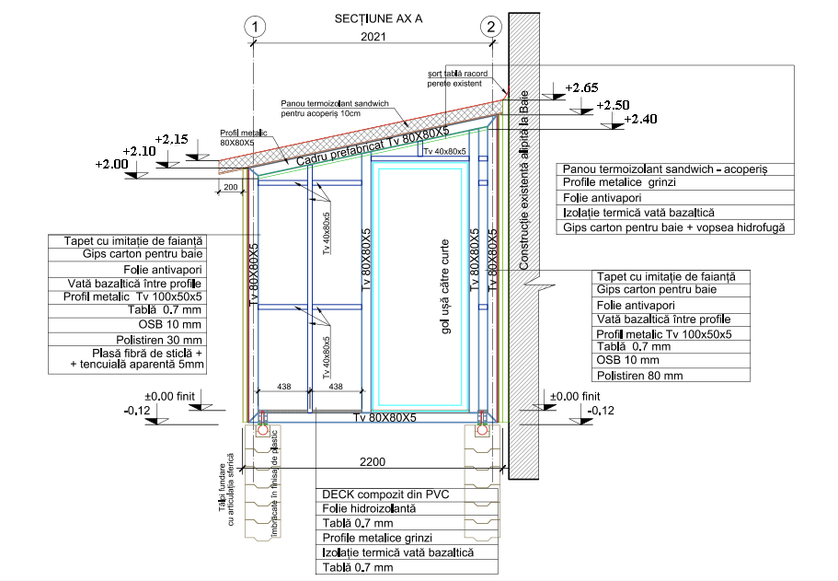

Slide 9
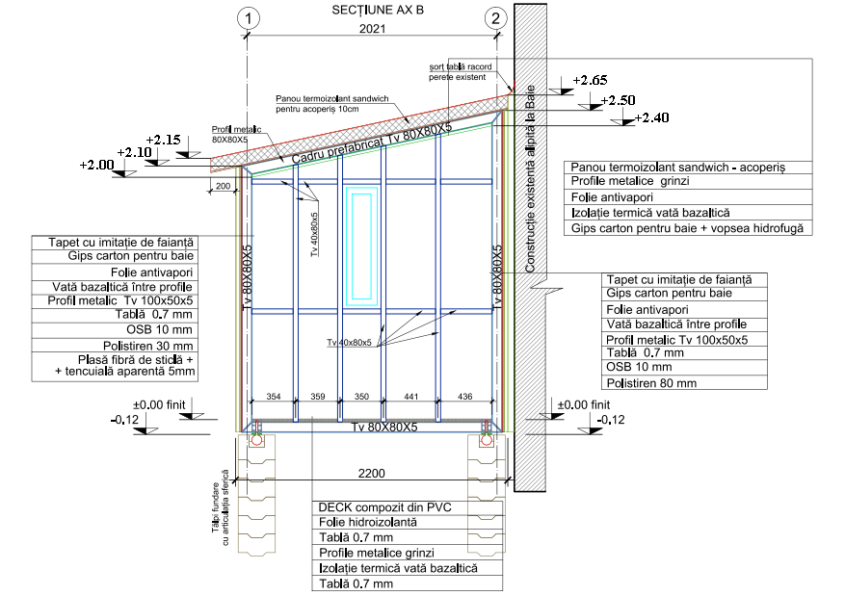

Slide 10
Despre structura de rezistenta
Structura pereților este realizată sub forma unor rame perimetrale din teava patrata din otel, având montanți verticali sudați la fiecare 70cm, care permit realizarea tuturor golurilor de ușa. Ferestrele vor avea un brodaj realizat din țevi rectangulare, atât pe directie vertical, cât și pe direcție orizontala, care servește la prinderea tâmplăriei și la realizarea scheletului necesar pentru închideri (pereți).
​
Structura acoperișului este realizată tot sub forma unei rame perimetrale din țeavă rectangulară, având pane din aceeași țeavă prevăzute perpendicular pe linia de pantă a acoperișului. Acoperișul va ieși în consola pentru a se putea realiza o ștreașină. Rețeaua de țevi care formează structura acoperișului se sudează de structura pereților așezati în pozitie verticală, și susține o podina din lemn, o astereala care permite așezarea învelitorii.
​
Podeaua este și ea alcatuită dintr-o rețea de țevi rectangulare așezate mai des, la cca. 35...40cm interax. Pereții se așează în pozitie verticala pe cadrul perimetral al pardoselii și se prind prin sudură. Sub elementele sanitare grele se vor prevedea ranforsari suplimentare în funcție de încărcare.
Pardoseala, pereții cât și acoperișul se termoizolează, termoizolația așezandu-se între elementele exterioare de închidere și elementele interioare de închidere pentru a nu mări prea mult grosimea anvelopei.
Pentru a se evita coroziunea rapidă a țevilor care alcătuiesc structura de rezistență a corpului de baie prefabricat, cadrele perimetrale se realizează în așa fel încat interiorul țevilor să nu fie în contact cu aerul și cu factorii de mediu. De asemenea înainte de montarea elementelor de închidere, se va aplica o protecție anticorozivă sub forma de un strat de grund și 2 staturi de vopsea pe bază de rășini epoxidice.

Slide 11
Despre structura de rezistenta
Cabinele de baie se echipează și se transportă la beneficiar, urmând ca la șantier să se așeze doar pe fundație si sa se faca racordurile de apă, canalizare și electrice. Pentru a ușura transportul și montajul în zonele în care accesul unor utilaje de ridicat este împiedicat de diverși factori, cabinele sunt pevăzute cu punți de rulare amovibile pentru a putea fi împinse pe sol și cu un mecanism de calare adaptabil la panta solului care să permită așezarea la poziție și reglajul verticalității.
Aceste structuri se vor masca după așezarea la poziție cu elemente demontabile care permit intervenții ulterioare la racorduri pentru reparații, dar nu permit animalelor și păsărilor din gospodărie, precum și rozătoarelor, accesul sub cabina de baie prefabricată
Modulul este destinat imbunătățirii calității vieții, oferind utilizatorilor confortul specific unui grup sanitar complet dotat și un acces la un spațiu interior complet functional.

Slide 12
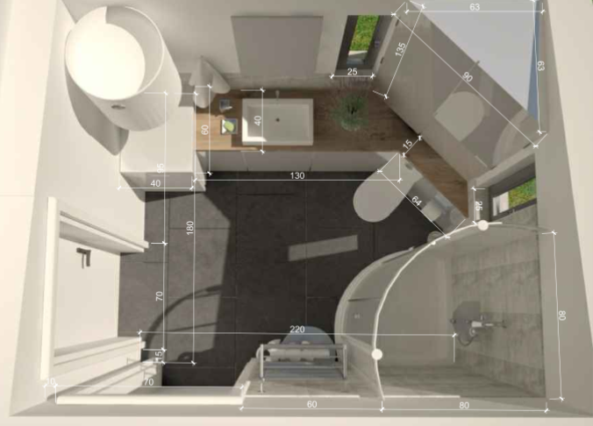

Slide 13
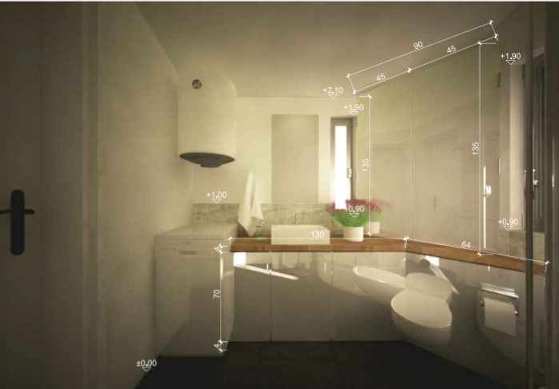

Slide 14
Alte elemente de noutate sunt legate de utilizarea unui tip de fundație original, mobil, adaptabil la teren și reglabil pe înălțime aşa încât podeaua băii să se aducă la același nivel cu cea a casei, precum şi un sistem inovator de transport, calare, instalare şi montaj, ca parte din brevet, sistem original ce permite montajul / racordarea rapidă la faţa locului în 2-3 zile, de o echipă redusă de 3-4 muncitori.

Slide 15
Avantajele propunerii de brevet
SPAȚIU SUPLIMENTAR - face posibilă realizarea de spații funcționale noi, dotate corespunzător cerințelor utilizatorului, spațiu aplicat construcției , care nu influențează structura de rezistență existentă, deoarece intervențiile asupra structurii de rezistență sunt minime;
CREȘTEREA CALITĂȚII VIEȚII - spațiu care ajută la îmbunătățirea calității vieții ocupantilor prin efectele benefice semnificative privind calitatea vieții și confortul ocupării spațiilor mărind în același timp valoarea de piață și valoarea de întrebuințare ale clădirilor respective;
ÎNCADRARE ARHITECTURALĂ - posibilități multiple de diversificare a designului arhitectural al spaţiului nou realizat, datorita apartenenței arhitecturale a modulului atașat la stilul architectural al construcției existente;
CREEAREA DE NOI UTILITĂȚI - grupul sanitar prefabricat asigură toata dotarea specifică funcționării proprii, el va asigura și facilitatea de a permite instalarea rapidă a unei chiuvete în interiorul locuinței pentru definirea unui spațiu funcțional de bucătărie, care asigură un plus de confort și utilitate;
DOTARI SPECIFICE - întregul ansamblu este capabil să asigure facilitățile grupurilor sanitare similare de la oraș, adaptabil clădirii existente și integrându-se vizual ca aspect în ansamblul general al locuințelor individuale;
ACTIVITĂȚI GOSPODĂREȘTI- oferă posibilitatea instalării unei extensii la exteriorul modulului, în sensul că prin kit-ul încorporat care se racordează la instalația modulului, se poate realiza un circuit spre curte care permite utilizarea sistemului de instalații pentru activitățile gospodărești;

Slide 16
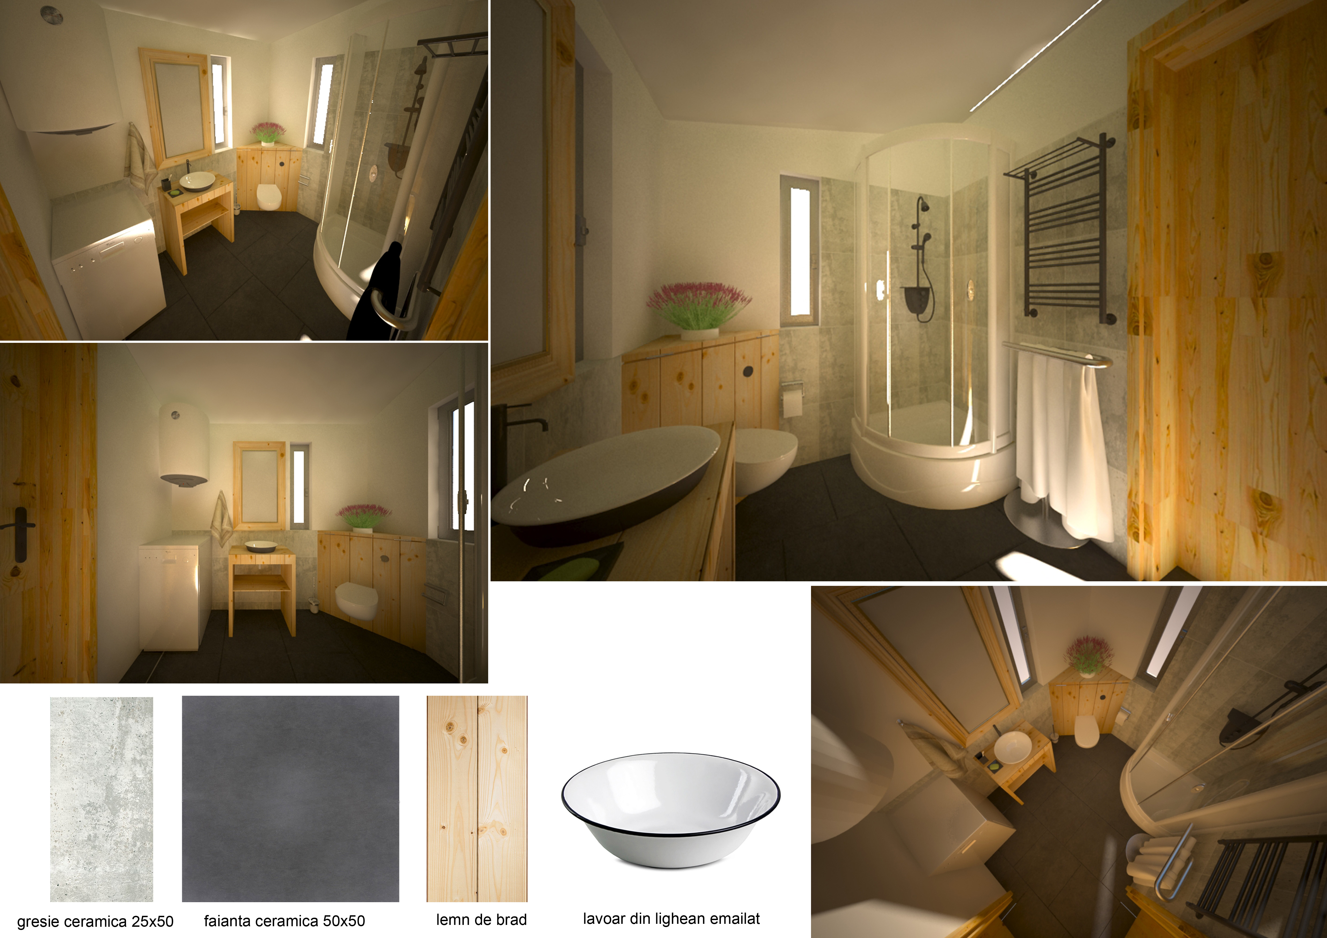
Variante de design interior ale
"Modulului de baie prefabricat" echipate complet care pot fi alese de beneficiar în etapa de contractare

Slide 17
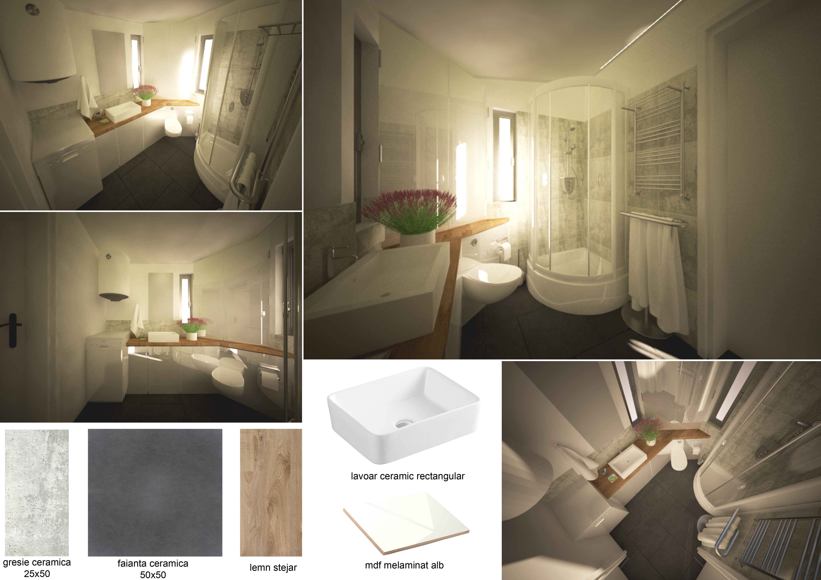
Variante de design interior ale
"Modulului de baie prefabricat" echipate complet care pot fi alese de beneficiar în etapa de contractare

Slide 18
Variante constructive
Principalele elemente de noutate ale invenției se referă la faptul că întregul produs este prefabricat, complet echipat şi automatizat, în două variante constructive, care să acopere cele două situaţii posibile a se găsi în teren.

Slide 19
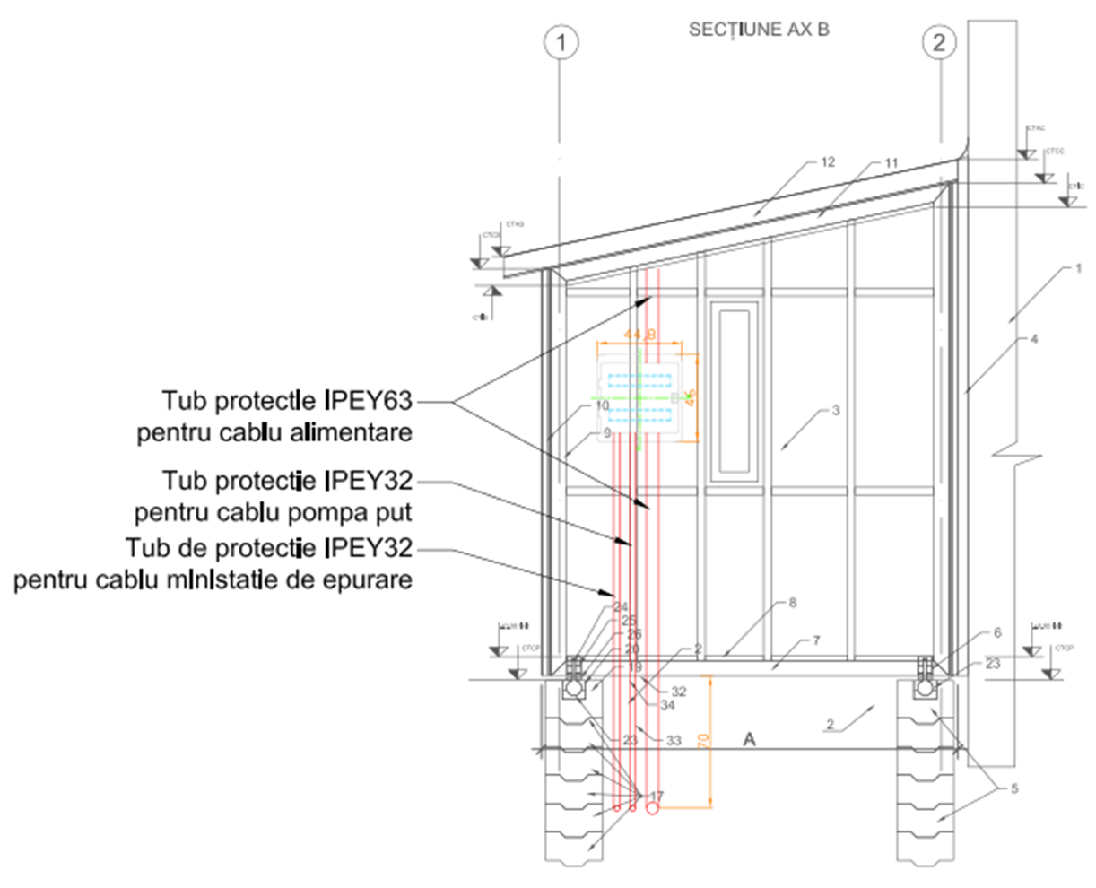
Instalatia Electrica
Totul este astfel conceput încât modulul să poată funcționa independent, fiind racordat în cadrul operațiunilor de instalare cu respectarea tuturor reglementărilor existente, atât din punct de vedere electric, cât și din punct de vedere al instalațiilor sanitare.
Instalațiile electrice cuprind, alimentarea cu energie electrică a principalilor consumatori, instalațiile electrice de iluminat si prize aferente construcției.
Sursa de energie electrică pentru toti consumatorii de iluminat și prize o constituie tabloul general de distribuție TGD, de joasă tensiune, alimentat din firida societății furnizoare de electricitate, aflata pe proprietate, printr-un BMPT.

Slide 20
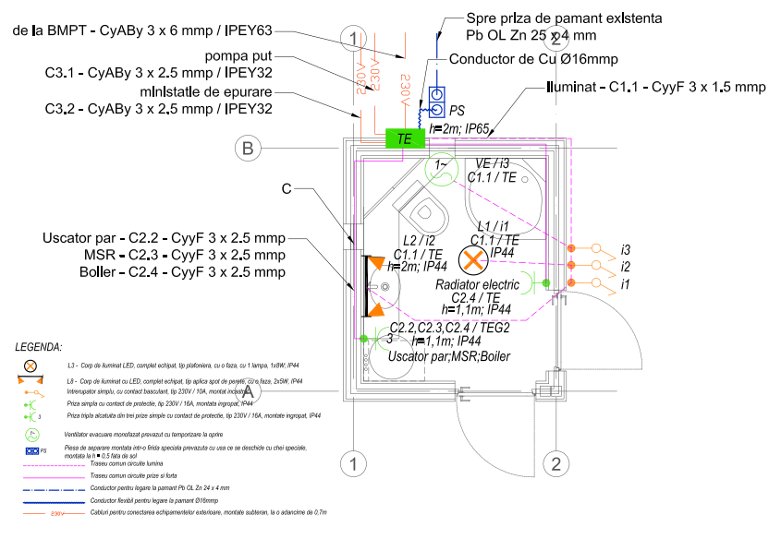

Slide 21
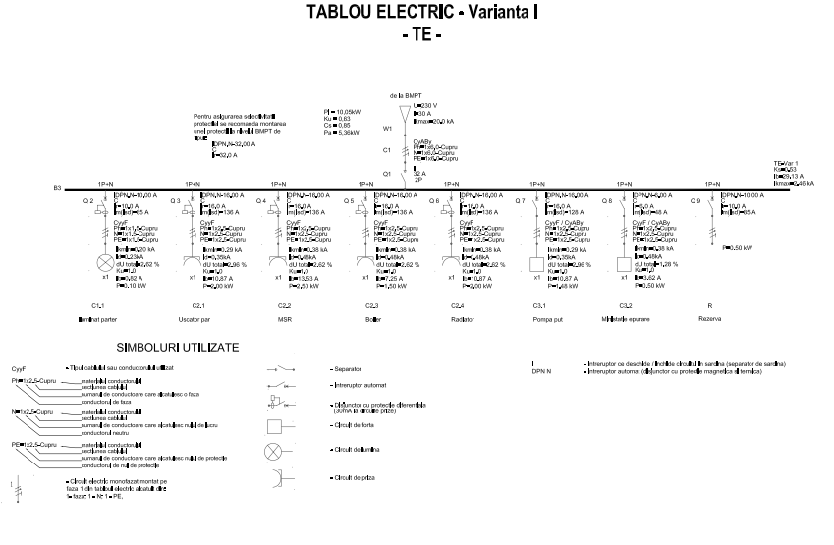

Slide 22
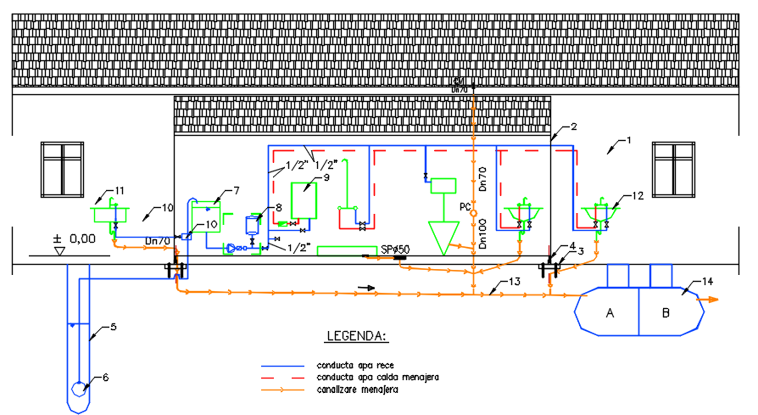
Variante constructive- Varianta 1
Locuinţa nu beneficiază de utilităţi de tipul apă canal ( dar are curent electric şi puţ în curte) – varianta la care modulul prefabricat este prevăzut cu kituri pt alimentare cu apă şi de evacuare prin fosă septică și toate elementele de echipare și automatizare necesare funcționării independente.

Slide 23
Variante constructive- Varianta 1
Totul este astfel conceput încât modulul să poată funcționa independent, fiind racordat în cadrul operațiunilor de instalare cu respectarea tuturor reglementărilor existente, atât din punct de vedere electric, cât și din punct de vedere al instalațiilor sanitare.
Instalațiile electrice cuprind, alimentarea cu energie electrică a principalilor consumatori, instalațiile electrice de iluminat si prize aferente construcției.
Sursa de energie electrică pentru toti consumatorii de iluminat și prize o constituie tabloul general de distribuție TGD, de joasă tensiune, alimentat din firida societății furnizoare de electricitate, aflata pe proprietate, printr-un BMPT.
Varianta 1 în care locuinţa nu beneficiază de utilităţi, instalația electrică cuprinde un tablou electric având puterea instalată Pi = 10,60 kW, Pa = 8,48 kW, Ps = 6,78 kW, Ic = 48,5/31 A, cablu de alimentare 3 x 6 CYY-F in tub PVC Dn 25.

Slide 24
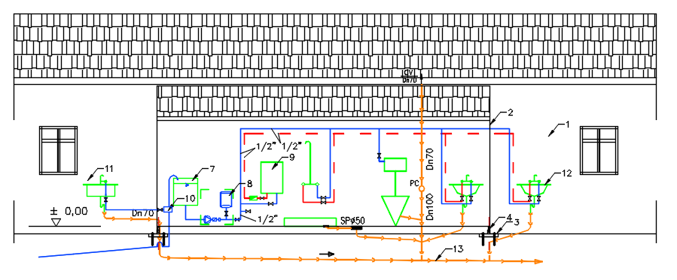
Variante constructive- Varianta 2
Locuinţa beneficiază de utilităţi de tipul apă canal dar, din diferite raţiuni, nu a avut prevăzute cameră de baie, si proprietarul preferă realizarea acesteia într-o variantă mai rapidă şi mai practică prin intermediul modulului prefabricat (care este şi complet echipat), în locul construirii unei extensii ale casei cu această destinaţie și echipării ei ulterioare.
În această variantă mai simplă, modulul prefabricat este echipat complet din punct de vedere funcțional, dar este prevăzut doar cu kiturile de racordare la utilități, iar partea de electrică și de automatizare este și ea simplificata în mod corespunzător.

Slide 25
Variante constructive- Varianta 2
Varianta 2 – în care locuinţa beneficiază de utilităţi, instalația electrică cuprinde un tablou electric avand puterea instalata Pi = 8,50 kW, Pa = 6,80 kW, Ps = 5,44 kW, Ic = 38,925 A, cablu de alimentare 3 x 4 CYY-F in tub PVC Dn 25.
Stabilirea numărului corpurilor de iluminat s-a facut în funcție de dimensiunea încăperii de baie și nivelul de iluminare prevazut în normative, în acord cu amplasarea obiectelor sanitare . Tipul corpurilor de iluminat va fi stabilit definitiv de beneficiar în funcție de aspectul estetic final.
Totul este astfel conceput încât modulul să poată funcționa independent, fiind racordat în cadrul operațiunilor de instalare cu respectarea tuturor reglementărilor existente, atât din punct de vedere electric, cât și din punct de vedere al instalațiilor sanitare.

Slide 26
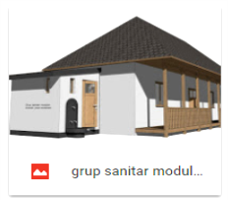
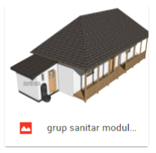
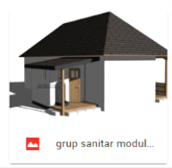
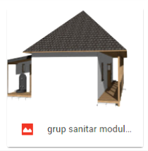
Concluzii
Elementele de detaliu construcții și instalații, procedeul de atașare a modulului prebafabricat la construcțiile existente, inclusiv elementele de calare și aliniere, punțile amovibile pentru transport și poziționare manuală în spațiile înguste, fundația reglabilă care se aduce odata cu restul echipamentelor și toate celelalte elemente de noutate legate de această temă, fac obiectul propunerii de brevet nr.A/00471, înregistrată la Oficiul de Stat pentru Invenții și Mărci sub titulatura Universității Tehnice de Construcții București și sunt prezentate în Buletinul Oficial de Proprietate Intelectuală al României.
Se intenționează ca brevetul să constituie tema unui proiect PNDR (Programul Național de Dezvoltare Rurală), cu finanțare europeană, menit sa îmbunătățească calitatea vieții în mediul rural prin cofinanțarea și echiparea locuințelor existente cu grupuri sanitare -conform angajamentelor asumate în program de România si Uniunea Europeană- și soluționează inclusiv problema costurilor foarte ridicate pe care aceste operațiuni le-ar presupune în cazul locuințelor izolate sau situate în zone greu accesibile.
Costul estimativ al unui modul de baie prefabricat industrial, complet echipat ar fi de 2500 euro ( TVA si montaj incluse). Pentru rezolvarea problemei modernizarii şi echipării a 10.000 locuinte dintre cele mai izolate din mediul rural (la nivel national) la care alimentarile cu apa si canal ar fi foarte costisitoare sau greu de realizat, costul total al proiectului ar fi de 25.000.000 euro, din care 20.000.000 Euro prin finantare U.E si 5.000.000 euro cofinantare ( administratiile locale sau cetatenii beneficiari). Durata proiectului: 2 ani.

